Slide 1
Chủ đề chung 1
Các cuộc phát kiến địa lí
1. Nguyên nhân và những yếu tố tác động đến các cuộc phát kiến địa lí
Dựa vào thông tin mục 1 trang 181 SGK Lịch sử và Địa lí 7
- Giải thích nguyên nhân dẫn tới các cuộc phát kiến địa lí.
- Phân tích những yếu tố tác động đến các cuộc phát kiến địa lí.

Slide 2
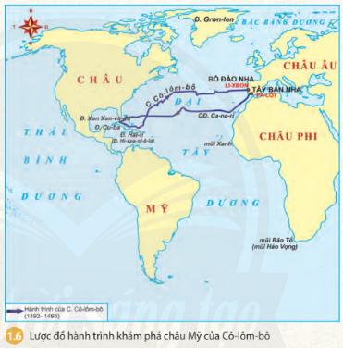
2. Một số cuộc đại phát kiến địa lí
a. Cuộc phát kiến địa lí của C.Cô-lôm-bô:
Dựa vào lược đồ 1.6 và thông tin trong bài, em hãy mô tả lại cuộc phát kiến địa lí của Cô-lôm-bô (1492)

Slide 3
a. Cuộc phát kiến địa lí của C.Cô-lôm-bô:
- Tháng 8-1492 đoàn thám hiểm rời Tây Ban Nha đi về phía tây, băng qua Đại Tây Dương
- Vài tháng sau họ khám phá ra bờ biển phía Bắc của Cu-ba và Hispaniola. Cô-lôm-bô nghĩ rằng ông đã tới được Đông Ấn Độ nhưng thực ra đó là châu Mỹ.
- Năm 1493, 1498, 1502, ông còn tiến hành thám hiểm thêm châu Mỹ.

Slide 4
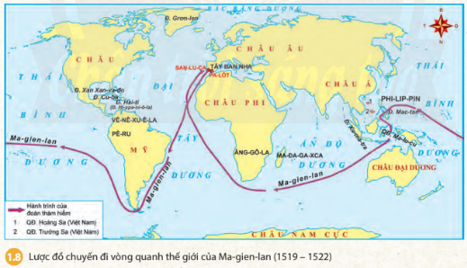
b. Cuộc phát kiến địa lí của Ph.Ma-gien-lan:
Dựa vào lược đồ 1.8 và thông tin trong bài, em hãy mô tả lại cuộc phát kiến địa lí của Ma-gien-lan (1519-1521)

Slide 5
b. Cuộc phát kiến địa lí của Ph.Ma-gien-lan:
- Tháng 9-1519, đoàn thám hiểm của Ma-gien-lan rời Tây Ban Nha đi về phía tây, băng qua Đại Tây Dương, đến mũi cực Nam châu Mỹ. vượt Đại Tây Dương, tiến vào Thái Bình Dương.
- Cuối năm 1520, họ đến được đảo Mac-tan (Phi-lip-pin). Tại đây Ma-gien lăng đụng độ với người bản địa và chết.
- Sau đó đoàn thám hiểm trở về Tây Ban Nha bằng cách đi vòng quanh Mũi Hảo Vọng.

Slide 6
3. Tác động của các cuộc đại phát kiến địa lý đối với tiến trình lịch sử
Dựa vào thông tin mục 3 trang 185 SGK Lịch sử và Địa lí 7
- Các cuộc đại phát kiến địa lí tác động như thế nào đến hoạt động kinh tế và sự tiếp xúc, trao đổi giữa các châu lục.
- Hãy cho biết hệ quả của phát kiến địa lí đã tác động thế nào tới châu Phi và châu Mỹ?
- Nêu một ví dụ về sự thay đổi trong tiến trình lịch sử của các nước châu Á sau cuộc thám kiểm của Ma-gien-lan

Slide 7

3. Tác động của các cuộc đại phát kiến địa lý đối với tiến trình lịch sử
* Tác động của các cuộc phát kiến địa lí đến hoạt động kinh tế và sự tiếp xúc, trao đổi giữa các châu lục:
* Hệ quả của phát kiến địa lí tới châu Phi và châu Mỹ:
+ Nạn buôn bán nô lệ da đen diễn ra.
+ Người bản địa và văn hóa bản địa châu Mỹ bị hủy diệt.
* Việc Magenlan và thủy thủ đoàn đặt chân lên vùng đất Phi lippin nói riêng và châu Á nói chung đã báo trước một thời đại mới của sự chinh phục, của Kitô giáo hóa và chủ nghĩa thực dân. Sau cuộc thám hiểm của Magenlan, nhiều nước phương Tây đã đến châu Á, và biến nơi đây thành thuộc địa trong suốt hai thế kỉ.

